Slide 1
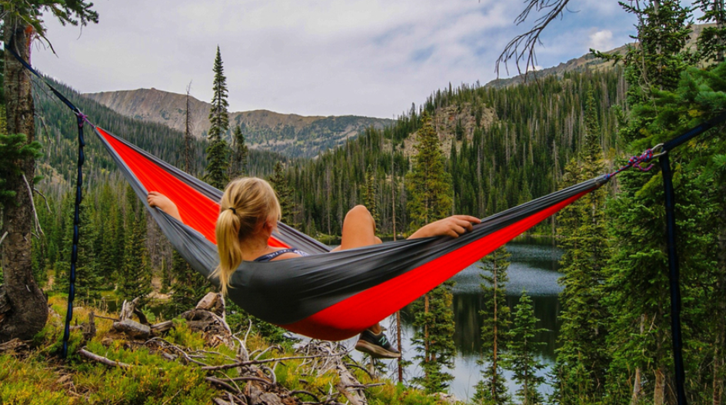
De rustdag
Genesis 2:1-4 Zo werden de hemel en de aarde gemaakt, en alle prachtige dingen die daarbij horen. Op de zevende dag was God klaar met zijn werk. Toen rustte hij uit. God zegende de zevende dag. Hij maakte van die dag een bijzondere dag. Want op die dag was hij klaar met de schepping en rustte hij uit van al zijn werk. Dat is het verhaal van de schepping van de hemel en de aarde. Zo zijn de hemel en de aarde ontstaan.
Opdracht Nodig:
Een rustig plekje
Eventueel kleedjes op de vloer
Onderstaande vragen
Ga eens naast elkaar op de grond liggen, languit.
En dan, even niks…. Lukt dat?
Als je lekker ligt, ga dan in gesprek met elkaar over de onderstaande gespreksvragen.
Om door te praten
1. Heb jij het druk? 2. Ben je goed in uitrusten? 3. Ben ik goed in uitrusten, volgens jou? 4. God rust uit op de 7e dag. Waarom zou het voor mensen belangrijk zijn om uit te rusten? 5. Waar rust je van uit? 6. Welke dingen doen we samen op een vrije dag? Welke dingen kunnen we doen? 7. Kan God ons helpen om rust te vinden?

